Slide 1

ÂM NHẠC 6
Chào mừng các em
đến với tiết học hôm nay!

Slide 2


TIẾT 7
Vận dụng – Sáng tạo
Chủ đề 2: Cuộc sống tươi đẹp

Slide 3
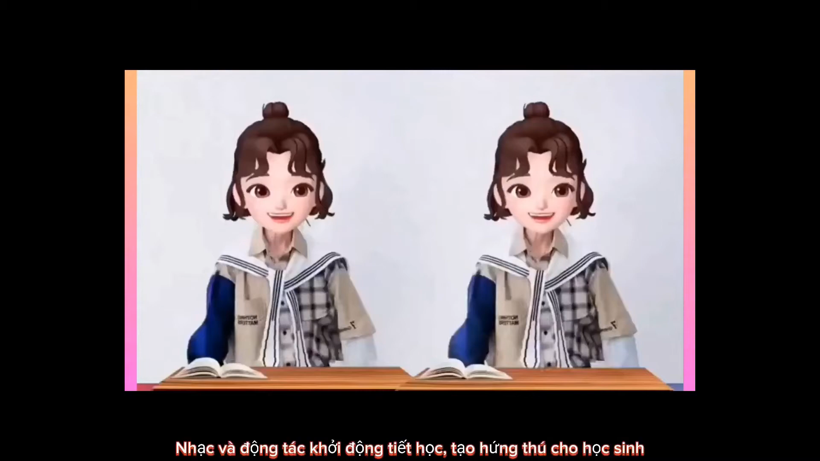
TIẾT 8
Vận dụng – Sáng tạo
Chủ đề 2: Cuộc sống tươi đẹp

Slide 4
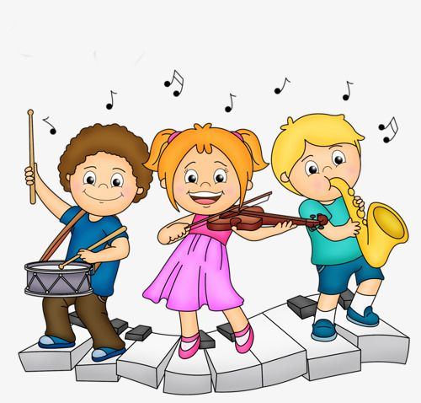

a. Nối tiếp, hòa giọng
Nghe nhạc đệm và thể hiện
HS nữ
Vì có chúng em… luôn nở hoa
HS nam
Bàn chân em đến … lo âu dài
Hòa giọng: Vì có chúng em… hát mãi ngàn sau

Slide 5


Slide 6
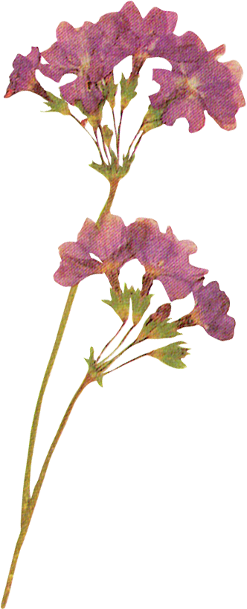


HĐN 4p Biểu diễn bài hát: Đời sống không già vì có chúng em
kết hợp các hình thức đã học

Slide 7

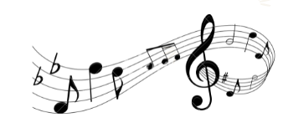
2. Trò chơi âm nhạc:
Yêu cầu: Quan sát, lắng nghe sau đó viết các chữ cái gắn với tên nốt nhạc theo kí hiệu chữ cái Latin

Slide 8



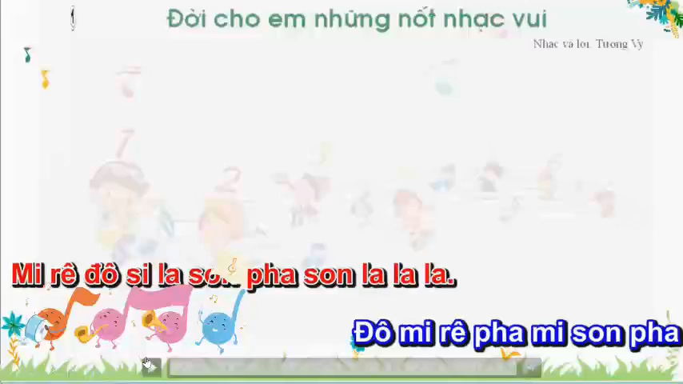


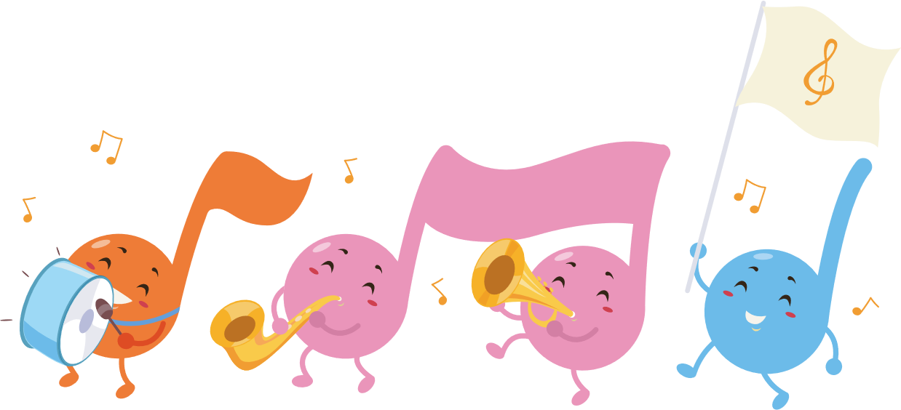


Quan sát nghe các nốt nhạc và ghi tên nốt theo kí hiệu la tin đã học
Đô Đô Pha Pha La La Đô Đô.
Rê Rê Son Son Si Si Rê Rê.
Mi Rê Đô Si La Son
Pha Son La La La.

Slide 9
Đáp án: Đô Đô - Pha Pha - La La - Đô Đô.
C C – F F - A - A - C - C.
Rê Rê - Son Son - Si Si - Rê Rê.
D D - G G - H – H – D D.
Mi - Rê - Đô - Si - La - Son.
E – D - C - H – A – G.
Pha - Son - La La La.
F - G - A A A.

Slide 10
Đáp án: C - C – F- F – A- A – C- C.
D- D – G- G – H – H – D – D.
E – D - C - H – A – G.
F- G- A – A - A.
:00

Slide 11
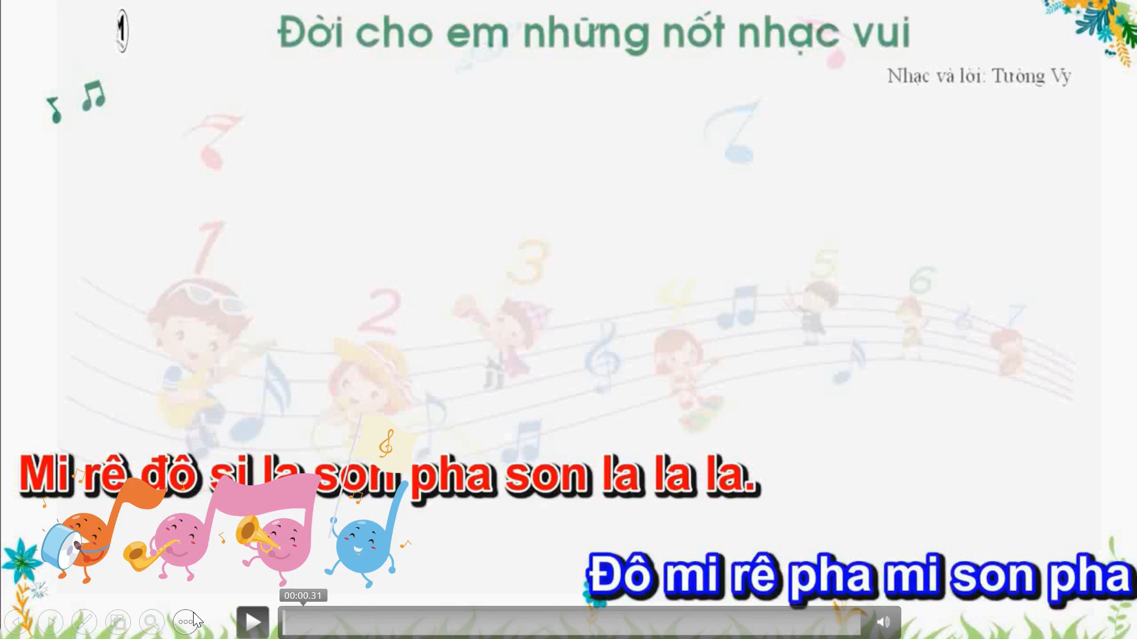
Đô Mi Rê Pha Mi Son Pha
La Son Si La Đô Si Rê Đô
Mi Rê Đô Si La Son
Pha Mi Rê Đô Pha Pha.

Slide 12
Đáp án: Đô - Mi – Rê- Pha – Mi- Son - Pha
C - E – D - F - E - G - F
La - Son - Si - La - Đô - Si - Rê - Đô
A - G - H - A - C - H – D – C
Mi - Rê - Đô - Si - La - Son.
E – D - C - H – A – G.
Pha – Mi – Rê - Đô - Pha - Pha.
F - E - D - C - F - F .

Slide 13



Nêu cảm nhận của em sau khi học xong chủ đề cuộc sống tươi đẹp

Slide 14

HƯỚNG DẪN VỀ NHÀ
Học sinh ôn 2 bài hát: Con đường học trò, đời sống không già vì có chúng em.
Đọc nhạc kết hợp gõ đệm, đánh nhịp cho BĐN số 1.
Ôn lại đọc nhạc bằng kí hiệu bàn tay.

